Slide 1
Universidad Francisco Marroquín
Machine Learning
Primer semestre 2018

Slide 2
ML Tools
Python
Lenguaje de programación multiproposito líder para plataformas de machine learning.
Utilizado también en distintas áreas de data science.
Notes:
<number>

Slide 3
ML Tools
Anaconda
Sistema de gestión de paquetes y gestión de ambientes de programación.
Permite para instalar ,ejecutar y actualizar paquetes y sus dependencias.
Permite mantener ambientes de programación separados entre si para poder separar la configuración y ambiente de diferentes proyectos.
Anaconda cuenta con 1,000+ paquetes para Data Science.
Notes:
<number>

Slide 4
ML Tools
Jupyter
Aplicación web que permite crear y compartir documentos que contienen, código “vivo” , visualizaciones(imágenes, gráficas etc) y texto, muy útil para data science y machine learning .
Soporta mas de 40 lenguajes de programación entre los principales esta Python, R y Scala.

Slide 5
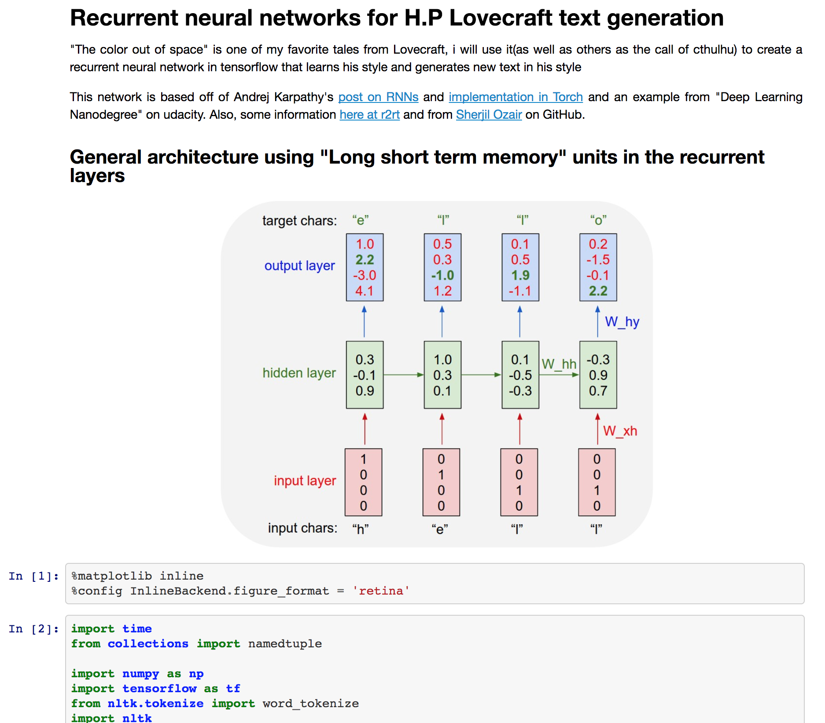
ML Tools
Ejemplos de Jupyter notebooks
Ejemplo: generador de historias de horror

Slide 6
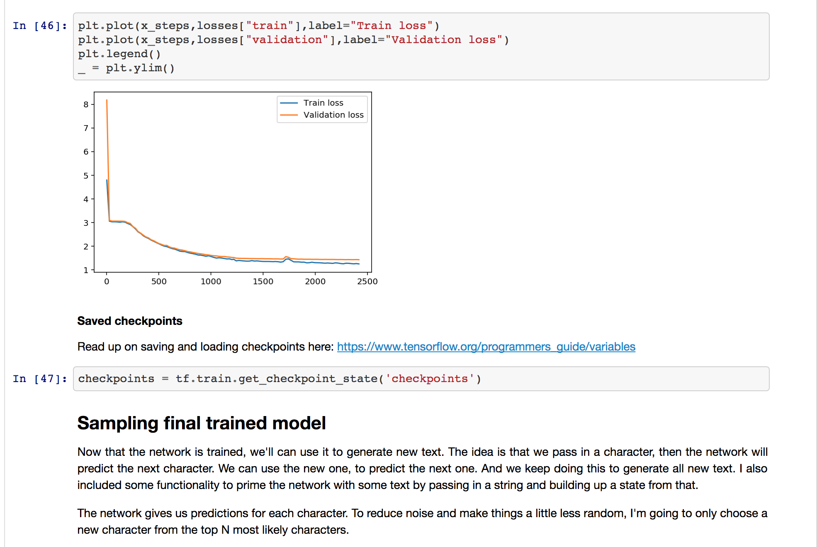
ML Tools
Ejemplos de Jupyter notebooks

Slide 7
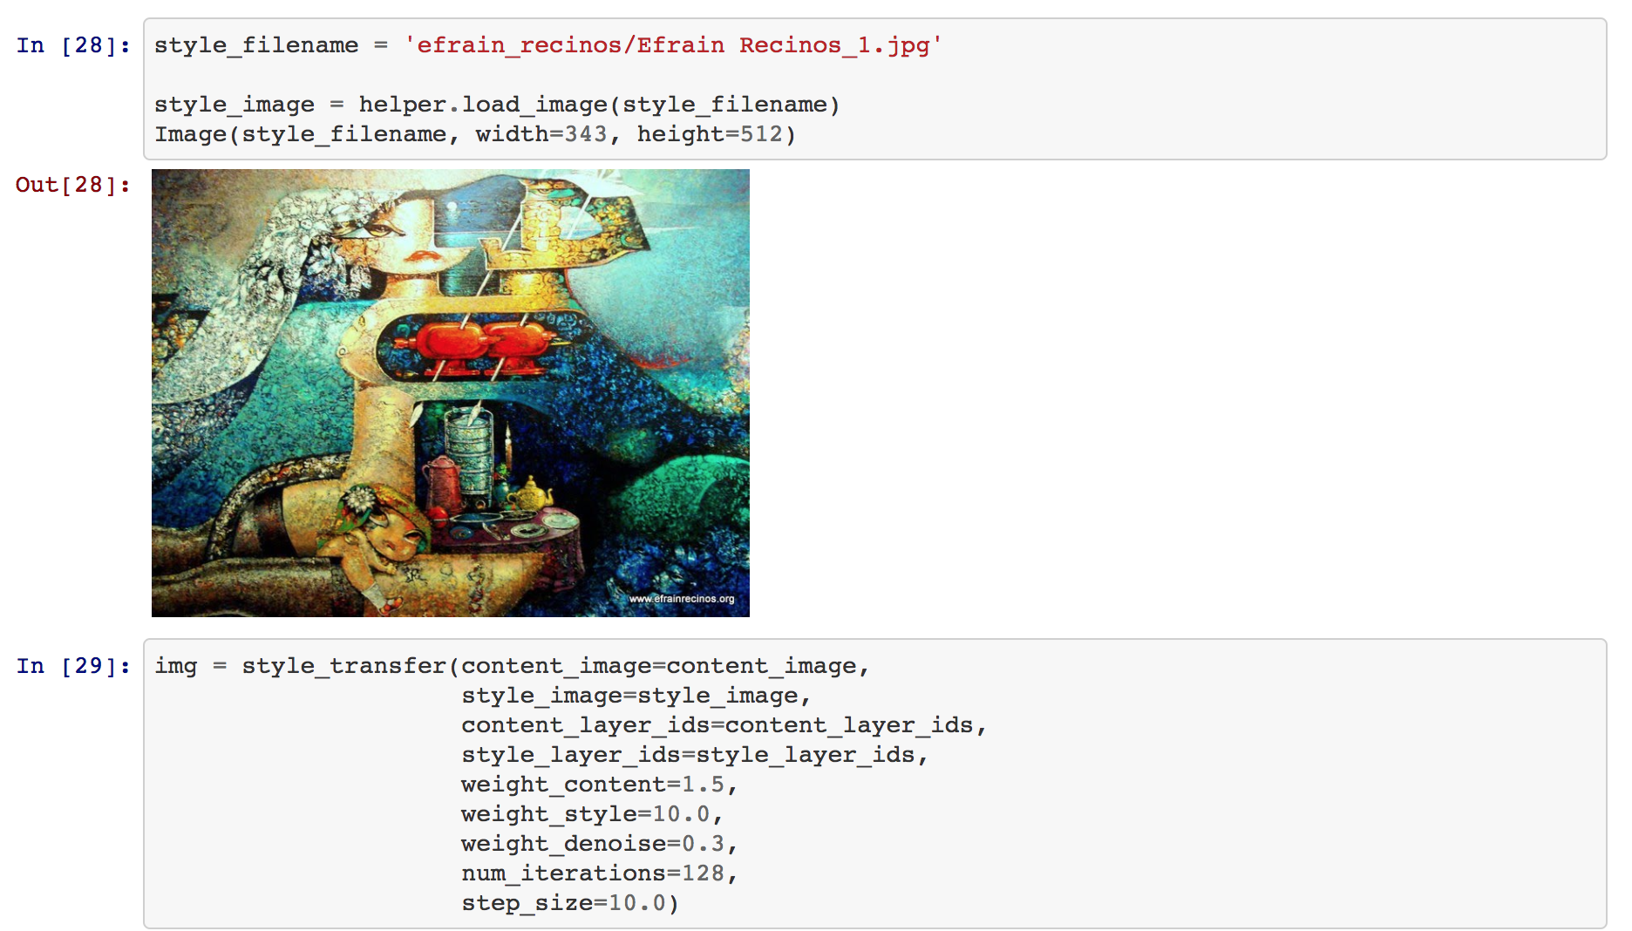
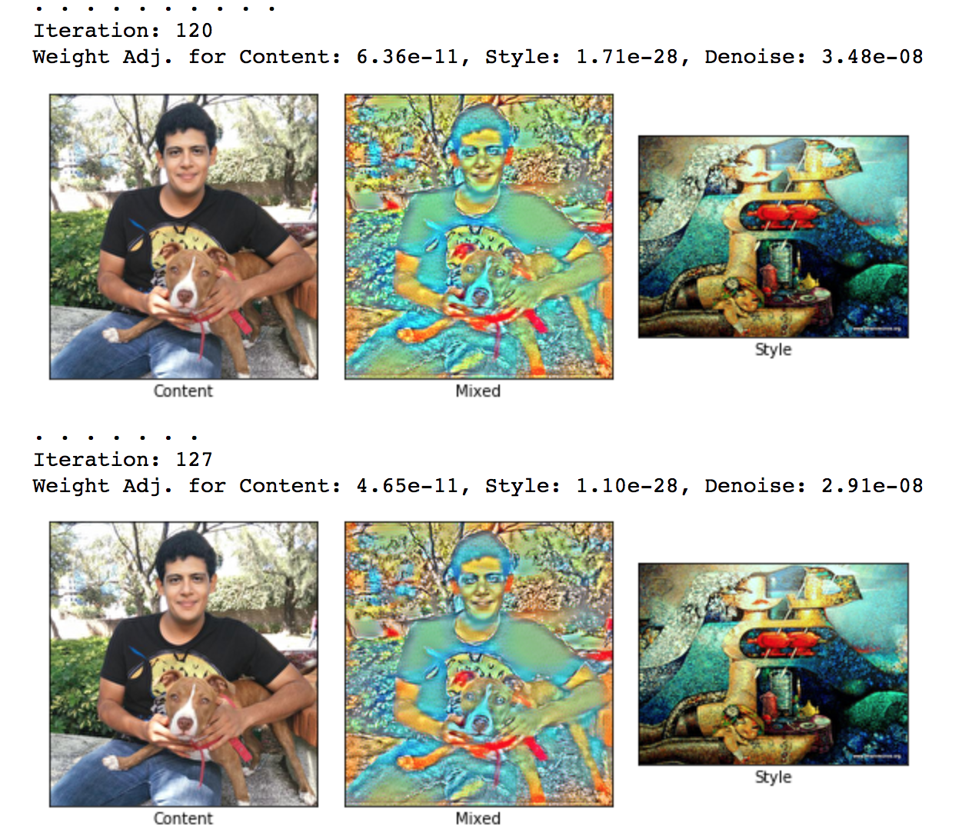
ML Tools
Ejemplos de Jupyter notebooks
https://github.com/ErickDiaz/style_transfer_tf/blob/master/Style_Transfer.ipynb

Slide 8
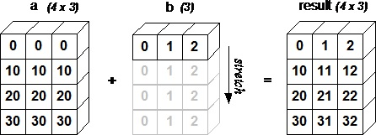
ML Tools
NumPy
Principal paquete de Python para operaciones científicas y numéricas, con soporte para vectores y matrices y operaciones entre estos(álgebra lineal), muy importante en data science y ML
Notes:
<number>

Slide 9
ML Tools
Scikit-learn
Libreria de machine learning para Python, contiene algoritmos de clasificación, regresión y clustering asi como funciones de pre-procesamiento.

Slide 10
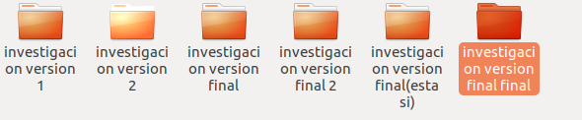
ML Tools
Git
Es un sistema de control de versiones gratuito.
El control de versiones permite mantener multiples versiones de un documento o proyecto, recuperar versiones previas en caso de fallos o de realizar algún cambio que dañe el proyecto.
Permite también trabajar en un proyecto de manera colaborativa y mantener un control de las versiones en conjunto.

Slide 11
ML Tools
GitHub
Plataforma para control de versiones en la web que utiliza como base Git
Una ventaja de utilizar GitHub es que renderiza los notebooks de Jupyter esto permite publicar en la web nuestro notebook y que otras personas lo puedan visualizar fácilmente.
Permite trabajar colaborativamente con otros desarrolladores o data scientist.
Portafolio en linea de tu trabajo y proyectos .

Slide 12
Referencias Interesantes
Python vs R para Machine Learning:
https://www.kdnuggets.com/2017/09/python-vs-r-data-science-machine-learning.html
Python
https://www.python.org/
Anaconda
https://www.anaconda.com/what-is-anaconda/
https://conda.io/docs/user-guide/install/index.html
GitHub
https://github.com/
Notes:
<number>

Slide 13
Tarea
Instalar y configurar Git y Anaconda en tu computadora
Crear una cuenta de GitHub
Crear un repositorio llamado ML_tarea1:
Crear un notebook de Jupyter que imprima con código de Python la frase ’Hola Mundo’ y utilizando Markdown escriban su nombre y numero de carnet.
Lectura opcional:http://devongt.blogspot.com/2017/08/amarillismo-en-la-inteligencia.html
Proveeremos un ejemplo e instrucciones.
Notes:
<number>

